Slide 1
MySQL介绍和优化分享
2015-12
研发中心平台研发部 林金曙
2010-05

Slide 2
目录索引
MySQL基本介绍
MySQL优化方式
MySQL技巧分享
Q & A

Slide 3

MySQL基本介绍

Slide 4


什么是MySQL
MySQL是一个小型关系型数据库管理系统，开发者为瑞典MySQL AB公司。目前MySQL被广泛地应用在Internet上的中小型网站中。由于其体积小、速度快、总体拥有成本低，尤其是开放源码这一特点，许多中小型网站为了降低网站总体拥有成本而选择了MySQL作为网站数据库。
MySQL官方网站：http://www.mysql.com

Slide 5











谁在用MySQL

Slide 6
MySQL历史
1979年， 报表工具，数据引擎
1996年，MySQL 1.0 (3.11.1) 发布，支持SQL
2000年，成立 MySQL AB 公司
2008年1月，Sun公司以10亿美元收购MySQL AB公司
2009年4月，Oracle公司以74亿美元收购Sun公司

Slide 7
MySQL里程碑
3.11.1 First public release
3.23 集成Berkeley DB, 支持事务，抽象出Storage Engine
4.0 集成InnoDB
4.1 重大改进，子查询、unicode、c/s通信协议
5.0 stored procedure、view、triggers、query optimizer
5.1 File NDB、record replication......

Slide 8
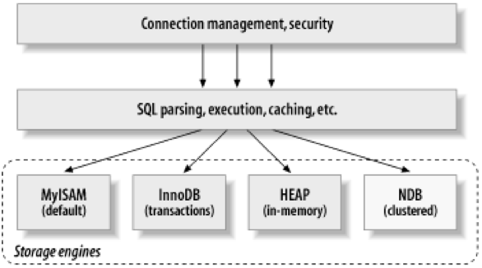
MySQL架构
Notes:
MyISAM：它是在Web、数据仓储和其他应用环境下最常使用的MySQL存储引擎之一。注意，通过更改STORAGE_ENGINE配置变量
InnoDB：用于事务处理应用程序，具有众多特性，包括ACID事务支持。
BDB：可替代InnoDB的事务引擎，支持COMMIT、ROLLBACK和其他事务特性。
Memory：将所有数据保存在RAM中，在需要快速查找引用和其他类似数据的环境下，可提供极快的访问。
Merge：允许MySQL DBA或开发人员将一系列等同的MyISAM表以逻辑方式组合在一起，并作为1个对象引用它们。对于诸如数据仓储等VLDB环境十分适合。
Archive：为大量很少引用的历史、归档、或安全审计信息的存储和检索提供了完美的解决方案。
Federated：能够将多个分离的MySQL服务器链接起来，从多个物理服务器创建一个逻辑数据库。十分适合于分布式环境或数据集市环境。
Cluster/NDB：MySQL的簇式数据库引擎，尤其适合于具有高性能查找要求的应用程序，这类查找需求还要求具有最高的正常工作时间和可用性。
Other：其他存储引擎包括CSV（引用由逗号隔开的用作数据库表的文件），Blackhole（用于临时禁止对数据库的应用程序输入），以及Example引擎（可为快速创建定制的插件式存储引擎提供帮助）。

Slide 9
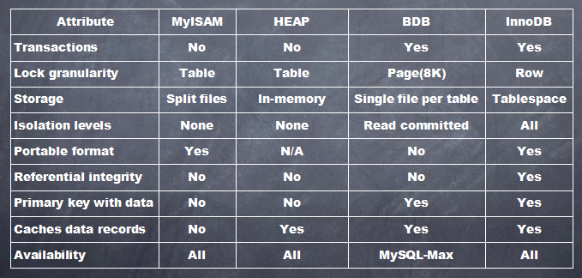
MySQL存储引擎比较

Slide 10
MyISAM vs InnoDB
MyISAM 特点
数据存储方式简单，使用 B+ Tree 进行索引
使用三个文件定义一个表：.MYI .MYD .frm
少碎片、支持大文件、能够进行索引压缩
二进制层次的文件可以移植 (Linux → Windows)
访问速度飞快，是所有MySQL文件引擎中速度最快的
不支持一些数据库特性，比如 事务、外键约束等
Table level lock，性能稍差，更适合读取多的操作
表数据容量有限，一般建议单表数据量介于 50w–200w
增删查改以后要使用 myisamchk 检查优化表

Slide 11
MyISAM vs InnoDB
InnoDB 特点
使用 Table Space 的方式来进行数据存储 (ibdata1, ib_logfile0)
支持 事务、外键约束等数据库特性
Rows level lock , 读写性能都非常优秀
能够承载大数据量的存储和访问
拥有自己独立的缓冲池，能够缓存数据和索引
在关闭自动提交的情况下，与MyISAM引擎速度差异不大

Slide 12
MyISAM vs InnoDB 性能测试
数据量/单位:万 | MyISAM | InnoDB | 备注: my.cnf 特殊选项
插入：1w | 3秒 | 219秒 | innodb_flush_log_at_trx_commit=1
插入：10w | 29 秒 | 2092秒 | innodb_flush_log_at_trx_commit=1
插入：100w | 287秒 | N/A | innodb_flush_log_at_trx_commit=1
插入：1w | 3秒 | 3秒 | innodb_flush_log_at_trx_commit=0
插入：10w | 30秒 | 29秒 | innodb_flush_log_at_trx_commit=0
插入：100w | 273秒 | 423秒 | innodb_flush_log_at_trx_commit=0
插入：1w | N/A | 3秒 | innodb_flush_log_at_trx_commit=0 innodb_buffer_pool_size=256M
插入：10W | N/A | 26秒 | innodb_flush_log_at_trx_commit=0 innodb_buffer_pool_size=256M
插入：100W | N/A | 379秒 | innodb_flush_log_at_trx_commit=0 innodb_buffer_pool_size=256M

Slide 13
MyISAM vs InnoDB 性能测试
测试结果
可以看出在MySQL 5.0里面，MyISAM和InnoDB存储引擎性能差别并不是很大，针对InnoDB来说，影响性能的主要是
innodb_flush_log_at_trx_commit 这个选项，如果设置为1的话，那么每次插入数据的时候都会自动提交，导致性能急剧下降，应该是跟刷新日志有关系，设置为0效率能够看到明显提升，当然，同样你可以SQL中提交“SET AUTOCOMMIT = 0”来设置达到好的性能。
同时也可以看出值得使用 InnoDB 来替代 MyISAM 引擎来进行开发，毕竟InnoDB 有多数据库特性、更良好的数据存储性能和查询性能

Slide 14
MySQL优化方式

Slide 15
MySQL优化方式
系统优化：硬件、架构
服务优化
应用优化

Slide 16
系统优化
使用好的硬件，更快的硬盘、大内存、多核CPU，专业的存储服务器（NAS、SAN）
设计合理架构，如果 MySQL 访问频繁，考虑 Master/Slave 读写分离；数据库分表、数据库切片（分布式），也考虑使用相应缓存服务帮助 MySQL 缓解访问压力

Slide 17
服务优化
MySQL配置原则
配置合理的MySQL服务器，尽量在应用本身达到一个MySQL最合理的使用
针对 MyISAM 或 InnoDB 不同引擎进行不同定制性配置
针对不同的应用情况进行合理配置
针对 my.cnf 进行配置，后面设置是针对内存为2G的服务器进行的合理设置

Slide 18
服务优化
公共选项
选项 | 缺省值 | 推荐值 | 说明
max_connections | 100 | 1024 | MySQL服务器同时处理的数据库连接的最大数量
query_cache_size | 0 (不打开） | 16M | 查询缓存区的最大长度，按照当前需求，一倍一倍增加，本选项比较重要
sort_buffer_size | 512K | 16M | 每个线程的排序缓存大小，一般按照内存可以设置为2M以上，推荐是16M，该选项对排序order by，group by起作用
record_buffer | 128K | 16M | 每个进行一个顺序扫描的线程为其扫描的每张表分配这个大小的一个缓冲区，可以设置为2M以上
table_cache | 64 | 512 | 为所有线程打开表的数量。增加该值能增加mysqld要求的文件描述符的数量。MySQL对每个唯一打开的表需要2个文件描述符。

Slide 19
服务优化
MyISAM 选项
选项 | 缺省值 | 推荐值 | 说明
key_buffer_size | 8M | 256M | 用来存放索引区块的缓存值, 建议128M以上，不要大于内存的30%
read_buffer_size | 128K | 16M | 用来做MyISAM表全表扫描的缓冲大小. 为从数据表顺序读取数据的读操作保留的缓存区的长度
myisam_sort_buffer_size | 16M | 128M | 设置,恢复,修改表的时候使用的缓冲大小，值不要设的太大

Slide 20
服务优化
InnoDB 选项
选项 | 缺省值 | 推荐值 | 说明
innodb_buffer_pool_size | 32M | 1G | InnoDB使用一个缓冲池来保存索引和原始数据, 这里你设置越大,你在存取表里面数据时所需要的磁盘I/O越少，一般是内存的一半，不超过2G，否则系统会崩溃，这个参数非常重要
innodb_additional_mem_pool_size | 2M | 128M | InnoDB用来保存 metadata 信息, 如果内存是4G，最好本值超过200M
innodb_flush_log_at_trx_commit | 1 | 0 | 0 代表日志只大约每秒写入日志文件并且日志文件刷新到磁盘; 1 为执行完没执行一条SQL马上commit; 2 代表日志写入日志文件在每次提交后,但是日志文件只有大约每秒才会刷新到磁盘上. 对速度影响比较大，同时也关系数据完整性
innodb_log_file_size | 8M | 256M | 在日志组中每个日志文件的大小, 一般是innodb_buffer_pool_size的25%，官方推荐是 innodb_buffer_pool_size 的 40-50%, 设置大一点来避免在日志文件覆写上不必要的缓冲池刷新行为
innodb_log_buffer_size | 128K | 8M | 用来缓冲日志数据的缓冲区的大小. 推荐是8M，官方推荐该值小于16M，最好是 1M-8M 之间

Slide 21
应用优化
应用优化方式
设计合理的数据表结构：适当的数据冗余
对数据表建立合适有效的数据库索引
数据查询：编写简洁高效的SQL语句

Slide 22
应用优化
表结构设计原则
选择合适的数据类型：如果能够定长尽量定长
不要使用无法加索引的类型作为关键字段，比如 text类型
为了避免联表查询，有时候可以适当的数据冗余，比如
邮箱、姓名这些不容易更改的数据
选择合适的表引擎，有时候 MyISAM 适合，有时候
InnoDB适合
为保证查询性能，最好每个表都建立有 auto_increment
字段， 建立合适的数据库索引
最好给每个字段都设定 default 值

Slide 23
应用优化
索引建立原则
一般针对数据分散的关键字进行建立索引，比如ID、QQ，
像性别、状态值等等建立索引没有意义
尽量使用短索引，一般对int、char/varchar、date/time 等
类型的字段建立索引
需要的时候建立联合索引，但是要注意查询SQL语句的编写
谨慎建立 unique 类型的索引（唯一索引）
一般建议每条记录最好有一个能快速定位的独一无二定位的
唯一标示（索引）
不要过度索引，单表建立的索引不要超过5个，否则更新索
引将很耗时

Slide 24
应用优化
编写高效的 SQL
能够快速缩小结果集的 WHERE 条件写在前面，如果有恒量条件，
也尽量放在前面
尽量避免使用 GROUP BY、DISTINCT 、OR、IN 等语句的使用，
避免使用联表查询和子查询，因为将使执行效率大大下降
能够使用索引的字段尽量进行有效的合理排列，如果使用了
联合索引，请注意提取字段的前后顺序
针对索引字段使用 >, >=, =, <, <=, IF NULL和BETWEEN 将会使用
索引， 如果对某个索引字段进行 LIKE 查询，使用 LIKE ‘%abc%’
不能使用索引，使用 LIKE ‘abc%’ 将能够使用索引
如果在SQL里使用了MySQL部分自带函数，索引将失效，同时将无法
使用 MySQL 的 Query Cache，比如 LEFT(), SUBSTR(), TO_DAYS()
DATE_FORMAT(), 等，如果使用了 OR 或 IN，索引也将失效
使用 Explain 语句来帮助改进我们的SQL语句

Slide 25
MySQL技巧分享

Slide 26
MySQL技巧分享
常用技巧
使用 Explain/ DESC 来分析SQL的执行情况
使用 SHOW PROCESSLIST 来查看当前MySQL服务器线程
执行情况，是否锁表，查看相应的SQL语句
设置 my.cnf 中的 long-query-time 和 log-slow-queries 能够
记录服务器那些SQL执行速度比较慢
另外有用的几个查询：SHOW VARIABLES、SHOW
STATUS、SHOW ENGINES
使用 DESC TABLE xxx 来查看表结构，使用 SHOW INDEX
FROM xxx 来查看表索引
使用 LOAD DATA 导入数据比 INSERT INTO 快多了
SELECT COUNT(*) FROM Tbl 在 InnoDB 中将会扫描全表
MyISAM 中则效率很高

Slide 27
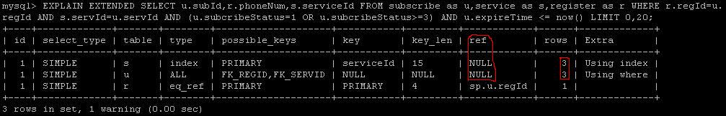
MySQL 技巧分享
Explain 使用
语法：EXPLAIN SELECT select_options
Type: 类型，是否使用了索引还是全表扫描, const,eg_reg,ref,range,index,ALL
Key: 实际使用上的索引是哪个字段
Ken_len: 真正使用了哪些索引，不为 NULL 的就是真实使用的索引
Ref: 显示了哪些字段或者常量被用来和 key 配合从表中查询记录出来
Rows: 显示了MySQL认为在查询中应该检索的记录数
Extra: 显示了查询中MySQL的附加信息，关心Using filesort 和 Using temporary，性能杀手

Slide 28
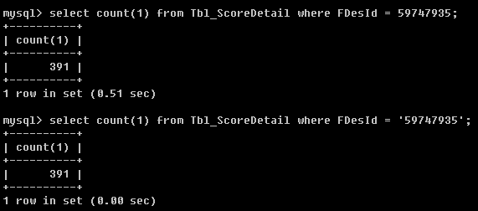
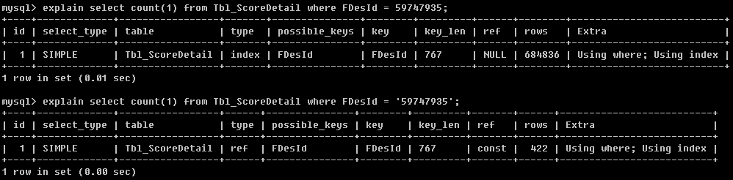
MySQL 技巧分享
索引实践

Slide 29
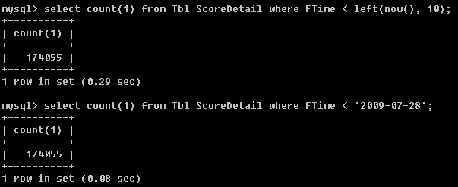
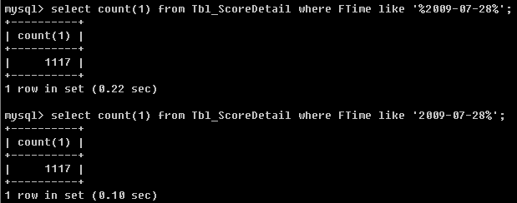
MySQL 技巧分享
函数和索引

Slide 30
MySQL 技巧分享
使用 UNION 来取代 IN 和 OR
原SQL：
select * from city where id in (1,3,4) 或 select * from city where id = 1 or id = 3 or id = 4
explain 结果：
id select_type table type possible_keys key key_len ref rows Extra
1 SIMPLE city ALL PRIMARY NULL NULL NULL 5 Using where
修改后SQL：
SELECT * FROM city where id = 1
UNION ALL SELECT * FROM city where id = 3
UNION ALL SELECT * FROM city
explain 结果：
id select_type table type possible_keys key key_len ref rows Extra
1 PRIMARY city const PRIMARY PRIMARY 4 const 1
2 UNION city const PRIMARY PRIMARY 4 const 1
3 UNION city const PRIMARY PRIMARY 4 const 1
NULL UNION RESULT <union1,2,3> ALL NULL NULL NULL NULL NULL

Slide 31
MySQL 技巧分享
MySQL Slow Log 分析工具
mysqldumpslow - mysql官方提供的慢查询日志分析工具
mysqlsla - hackmysql.com推出的一款日志分析工具，功能
非常强大
mysql-explain-slow-log – 德国工程师使用Perl开发的把Slow
Log 输出到屏幕，功能简单
mysql-log-filter - Google code 上一个开源产品，报表简洁
myprofi - 纯PHP开发的开源log查看工具，功能详细

Slide 32
MySQL 技巧分享
MySQL优化网站/书籍分享
MySQL Performance Blog
MySQL 中文网
《MySQL性能调优与架构设计 》
《深入浅出MySQL》

Slide 33

Q & A

Slide 34
结束
谢谢大家！

